Slide 1
স্বাগতম

Slide 2
পরিচিতি
মোঃ মোশফেকুল ইসলাম
সহকারী শিক্ষক (বিজ্ঞান)
ওসমানপুর উচ্চবিদ্যালয়
ঘোড়াঘাট, দিনাজপুর।
E-mail: moshfekulislam@gmail.com
Cell: 01734-102860
শ্রেণিঃ ৯ম/১০ম
বিষয়ঃ পদার্থ বিজ্ঞান
অধ্যায়ঃ স্থির তড়িৎ
তারিখঃ ২৪/১০/২০২০ইং
সময়ঃ ৫০ মিনিট।

Slide 3
শিখন ফল
এই পাঠ শেষে শিক্ষার্থীরা-
১। ঘর্ষণ ও আবেশ প্রক্রিয়ায় আধান সৃষ্টি ব্যাখ্যা করতে পারবে।
২। তড়িৎ বীক্ষন যন্ত্রের মাধ্যমে আধান সনাক্ত করতে পারবে।

Slide 4
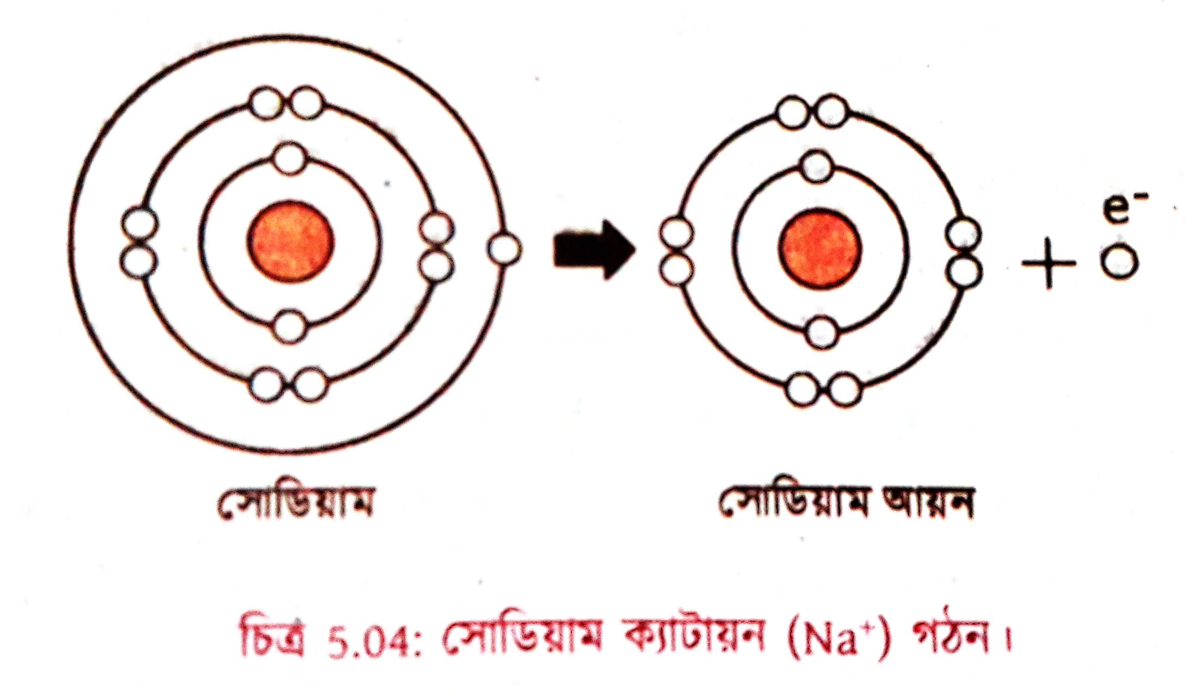

Slide 5
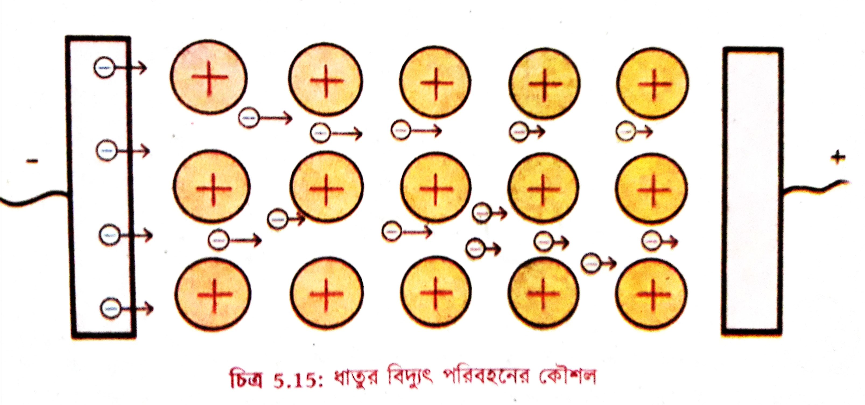

Slide 6
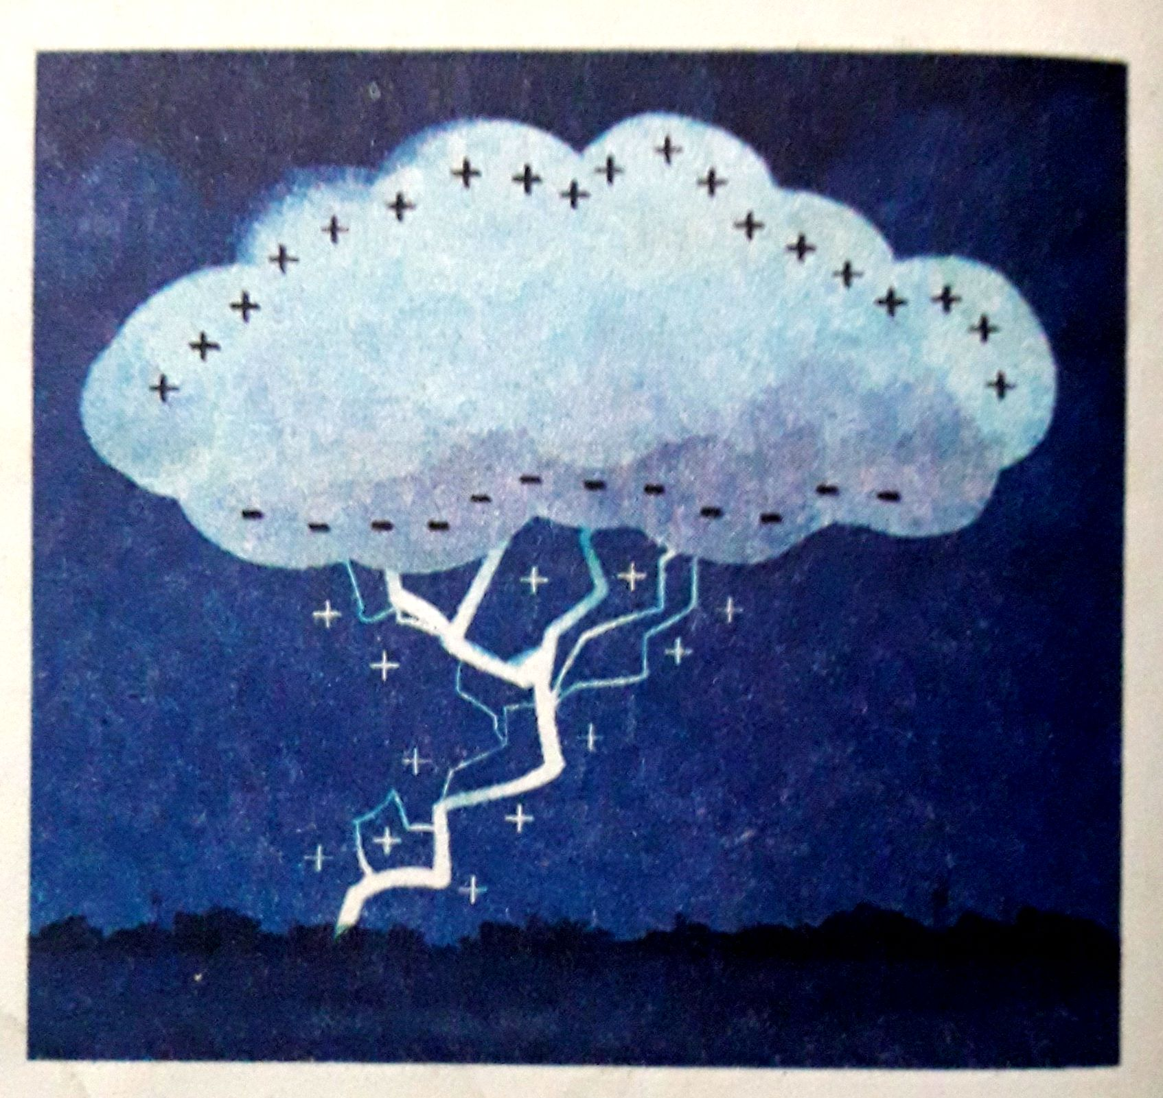

Slide 7
আধান
বা
চার্জ

Slide 8
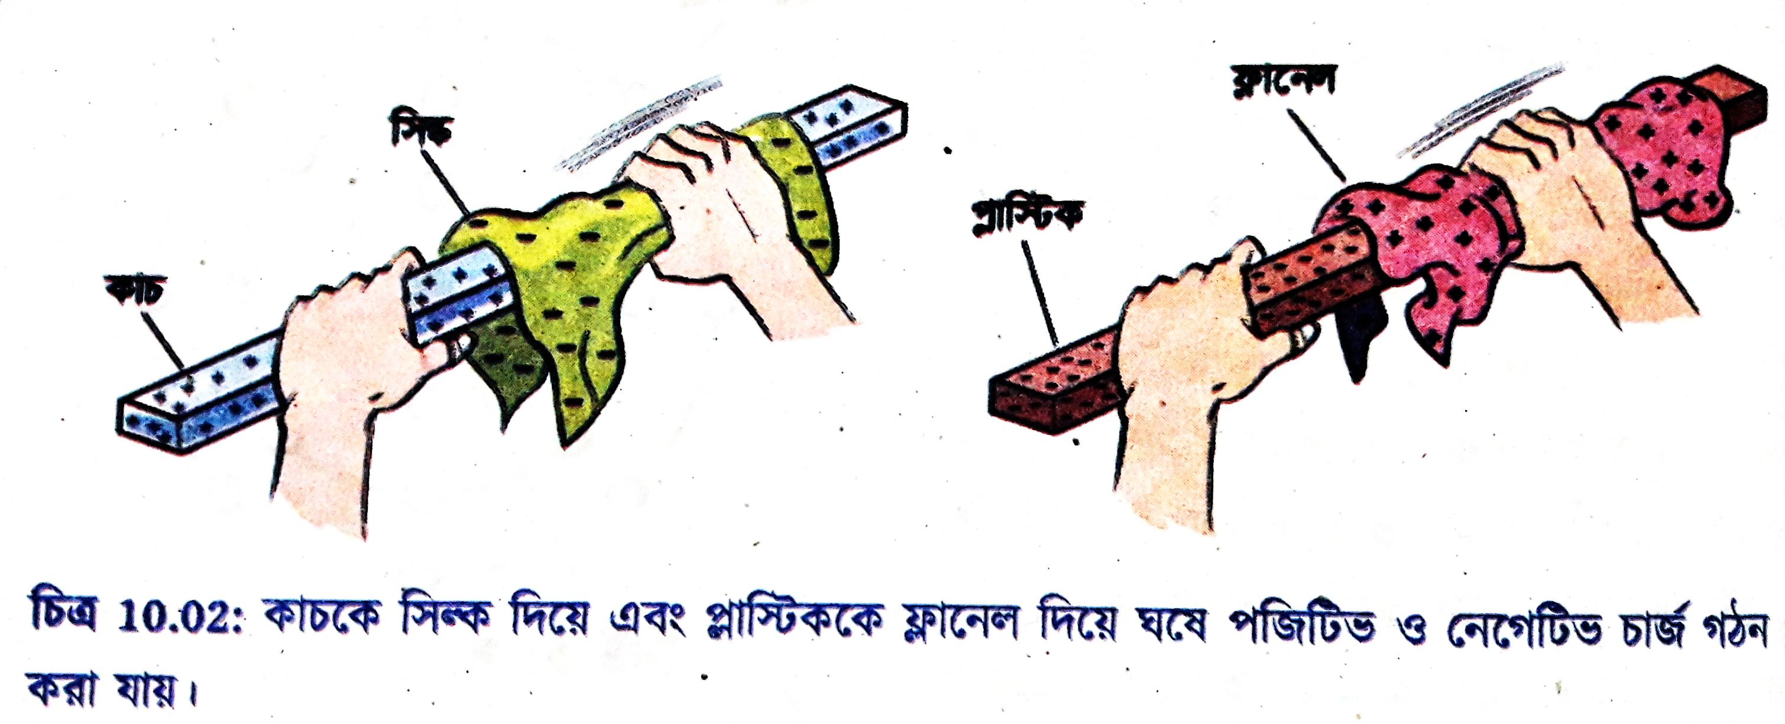

Slide 9
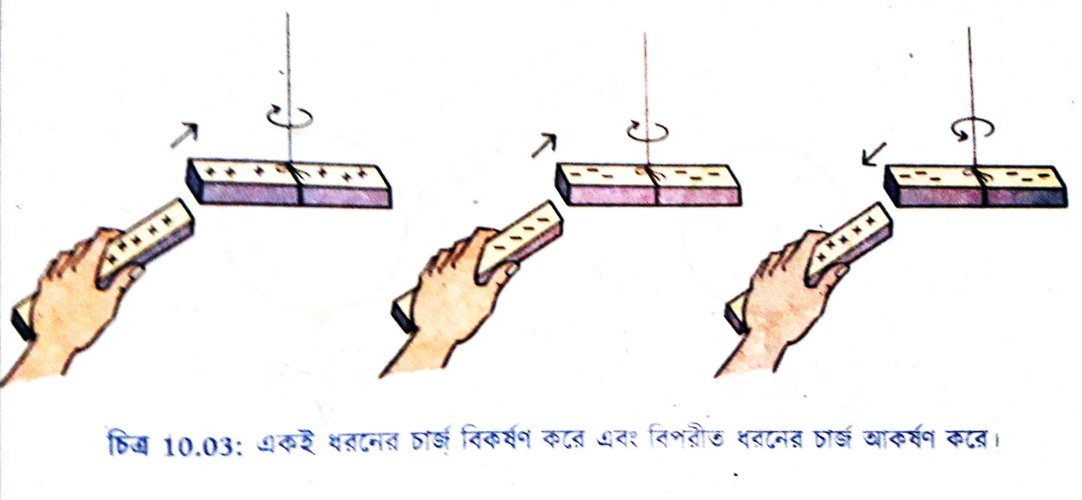

Slide 10
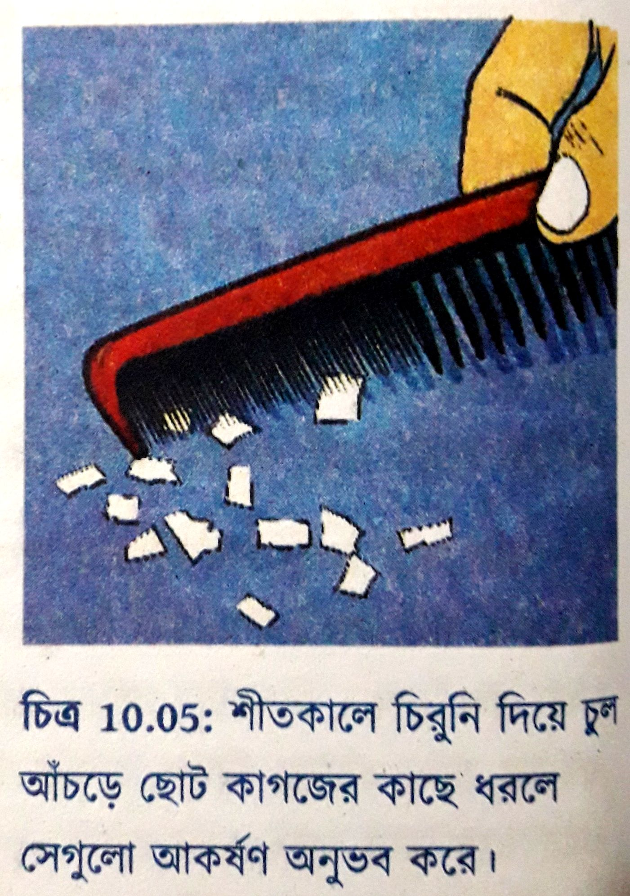

Slide 11
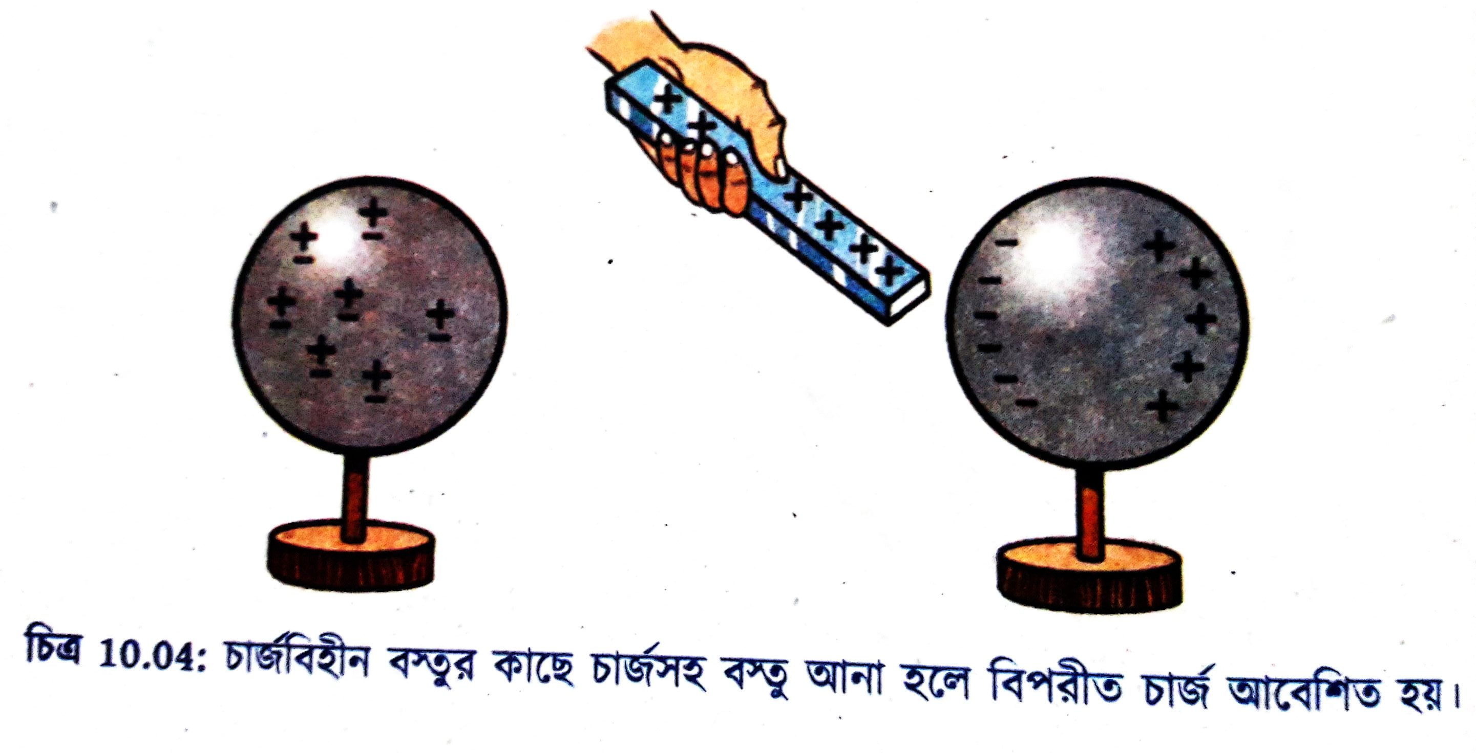

Slide 12
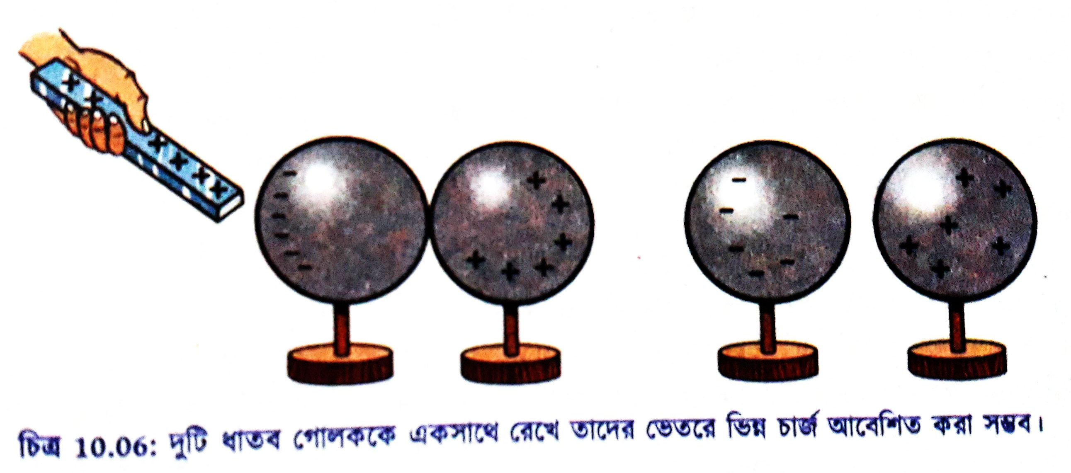

Slide 15
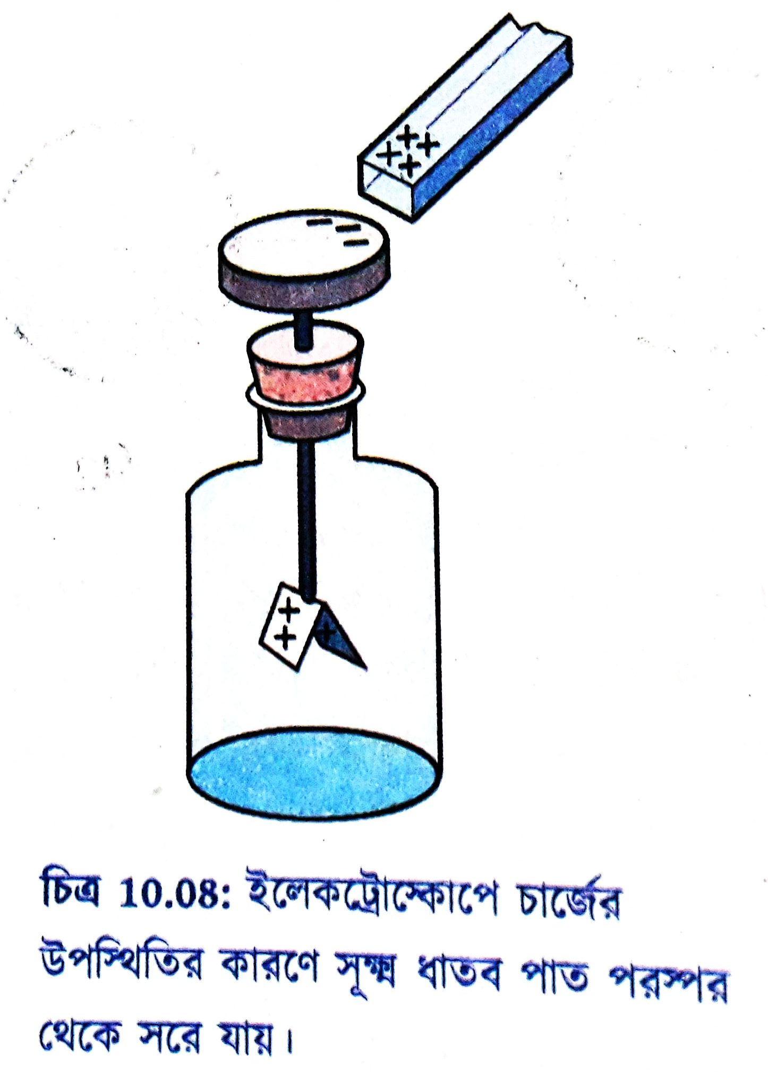

Slide 17
দলীয় কাজ
ভূ-সংযোগের মাধ্যমে কিভাবে একটি অনাহিত বস্তুকে ধনাত্মক আধানে আহিত করা যায়, চিত্রের মাধ্যমে ব্যাখ্যা কর।

Slide 18
মূল্যায়ন
প্রশ্নঃ
১। তড়িৎবীক্ষন যন্ত্র (+) ও পরীক্ষণীয় বস্তু (-) হলে পাতদ্বয়ের ফাঁকের কিরুপ পরিবর্তন হবে ?
২। তড়িৎবীক্ষন যন্ত্রটি (-), পরীক্ষণীয় বস্তুর সংস্পর্শে পাতদ্বয়ের মাঝে ফাঁক বৃদ্ধি পেলে বস্তুটি কোন প্রকৃতির ?

Slide 19
বাড়ীর কাজ
ভূ-সংযোগের মাধ্যমে কিভাবে একটি অনাহিত বস্তুকে ঋনাত্মক আধানে আহিত করা যায়, চিত্রের মাধ্যমে ব্যাখ্যা কর।

Slide 20
ধন্যবাদ

